Slide 1
ΒΙΝΤΕΑΚΙΑ ΥΠΟΣΤΗΡΙΚΤΙΚΟ ΥΛΙΚΟ ΓΙΑ ΤΗΝ ΕΒΔΟΜΑΔΑ: 1.2.21-5.2.21

Slide 2
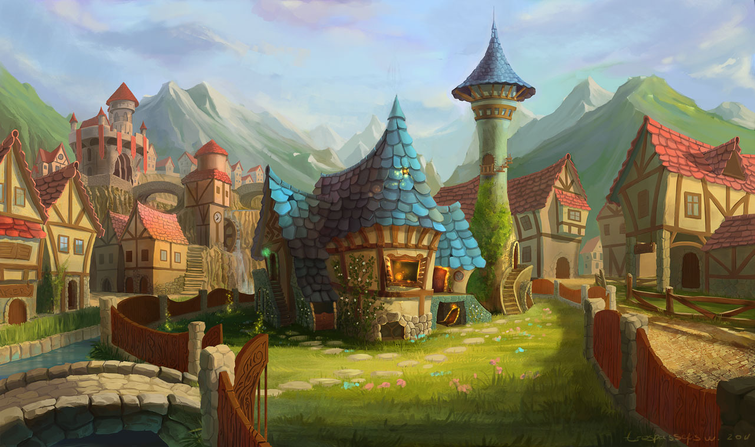
Η ιστορία του ο και του υ

Slide 3
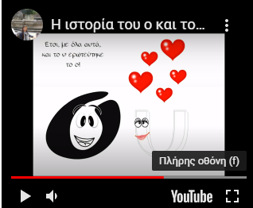
Ας δούμε την ιστορία του ο και του υ!
https://youtu.be/e01newj0LD4

Slide 4
Ας χαλαρώσουμε με ένα τραγουδάκι! https://youtu.be/PGG7SdNQE7o

Slide 5
Ας δούμε τα ζευγαράκια του 10, εδώ! https://www.youtube.com/watch?v=w41jWP05aFI

Slide 6
Ώρα για δημιουργία!!!!
Ας θυμηθούμε το τραγουδάκι μας!
https://youtu.be/PGG7SdNQE7o

Slide 7
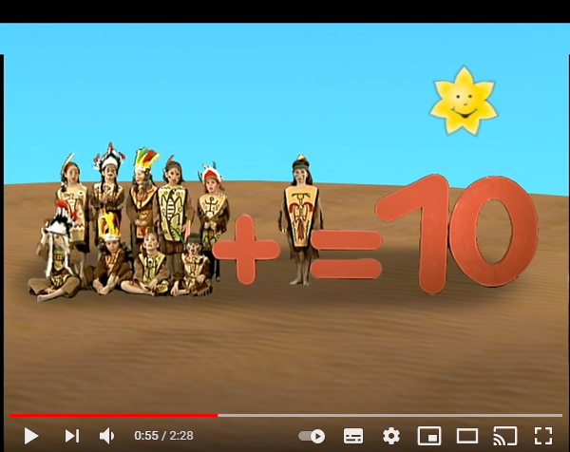
Ας τραγουδήσουμε!!!
https://www.youtube.com/watch?v=CuQ9ZyAk89k

Slide 8
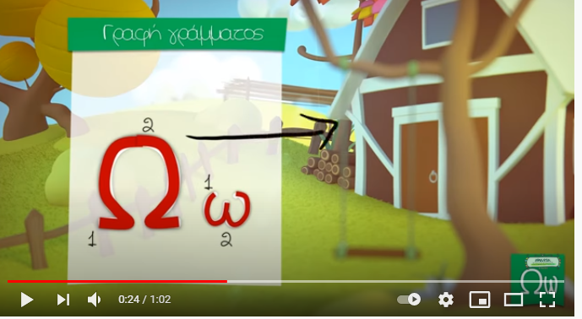
Λύνουμε τις εργασίες στο «Γραφή μου» για το γράμμα Ωω! https://www.youtube.com/watch?v=tcxY94brWA8

Slide 9
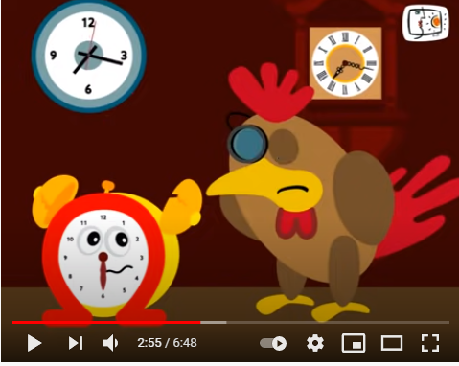
Ας παρακολουθήσουμε το πιο κάτω βίντεο για να βρούμε περισσότερες λέξεις με Ωω!!! https://www.youtube.com/watch?v=WZTEK8F2uao ao

